Slide 1
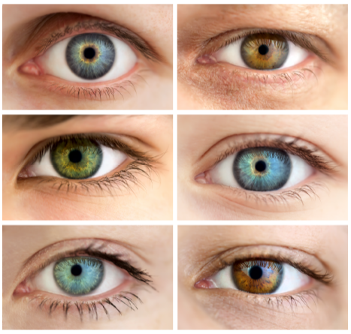
Genetik og genetiske egenskaber

Slide 2
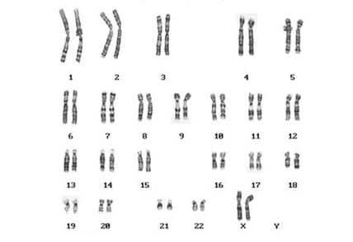
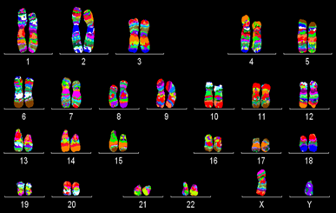
Det vi skal, er at kigge på simple modeller der forudsiger hvordan egenskaber nedarves… simpelt.. ”host” ;)
Husk! 2 udgaver af alle vores gener… eller halvdelen af os har det..

Slide 3
Karyotype eller kromosomkort
Locus for brun/blå øjenfarve
22 par autosomer
De er Homologe
Egenskaber herpå
nedarves autosomalt
2 udgaver af hvert gen!
Kønskromosomer
1 par
Egenskaber herpå
nedarves kønsbundet
Homologe hos kvinder
Heterologe hos mænd

Slide 4
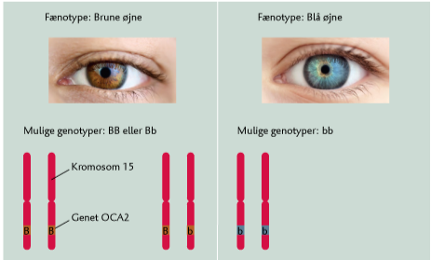
Lidt flere detaljer..
En variant af et gen kaldes
for en allel – og de sidder på et locus
Da man jo har to af alle gener
har man 2 alleler i hvert genpar (undtagen X,Y)
Hvis allelerne er ens er man
homozygote, hvis de er forskellige
er man heterozygote
Kombinationen af alleler i en given
egenskab er ens genotype
Udtrykket af en given egenskab er ens fænotype (genotype + miljøfaktorer)

Slide 5
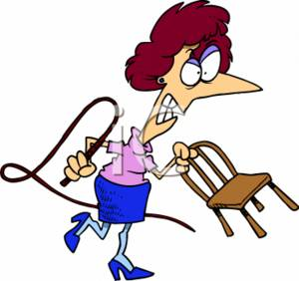

Dominant vs. recessiv
Gener koder for specifikke proteiner
En heterezygote har derfor to forskellige udgaver af samme protein
Den ene allel vil derfor ofte dominere over den anden allel
Den dominerende allel vil derfor bestemme fænotypen.

Slide 6
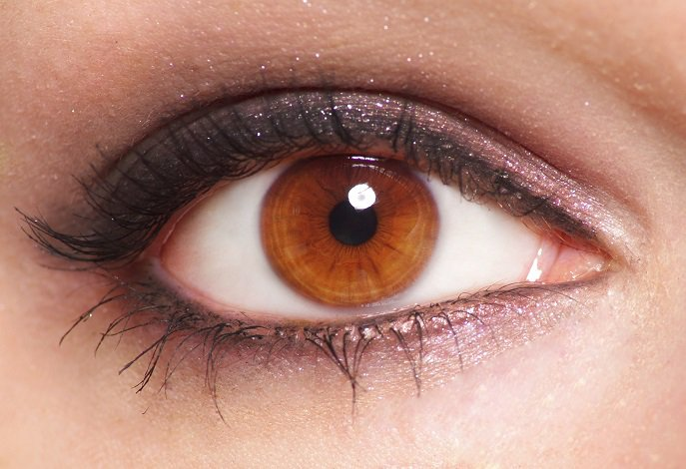
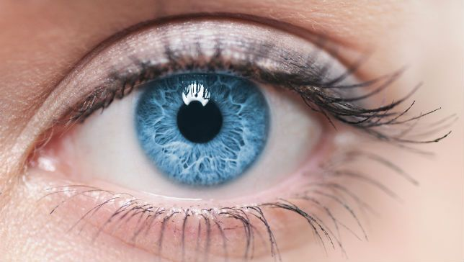
Et eksempel på dominant og recessiv
Bb
bb
BB
Store bogstaver bruges til dominant egenskab
små til recessive. Så i dette tilfælde dominere
brun over blå
Der findes 2 forskellige alleler for øjenfarve
(på det her niveau…)
B = producerer man normal mængde melanin, brunt
b = producerer man lidt melanin, blåt
3 mulige genotyper og 2 mulige fænotyper i
dette tilfælde, kan nogen regne dem ud?

Slide 7

Hvad er?
?
Karyotype
Autosom
Kromosom
Allel
Homolog kromosom
Heterolog kromosom
Kønskromosom
Fænotype
Genotype
Dominant
recessiv

Slide 8
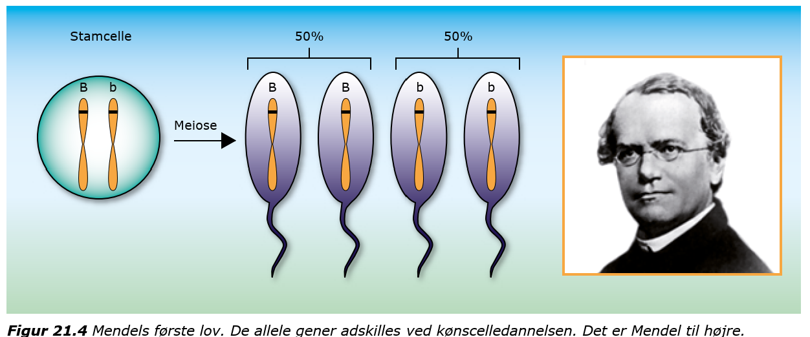

Regler for monogen nedarvning…
Mendel’s 1 lov..Kønscelleloven
eller udspaltningsloven
Ethvert individ har to allele gener for hver egenskab som adskilles ved dannelse af kønsceller. Ved denne adskillelse dannes der lige mange kønsceller med hver allel
Hunlige og hanlige kønsceller forenes tilfældigt ved befrugtning

Slide 9
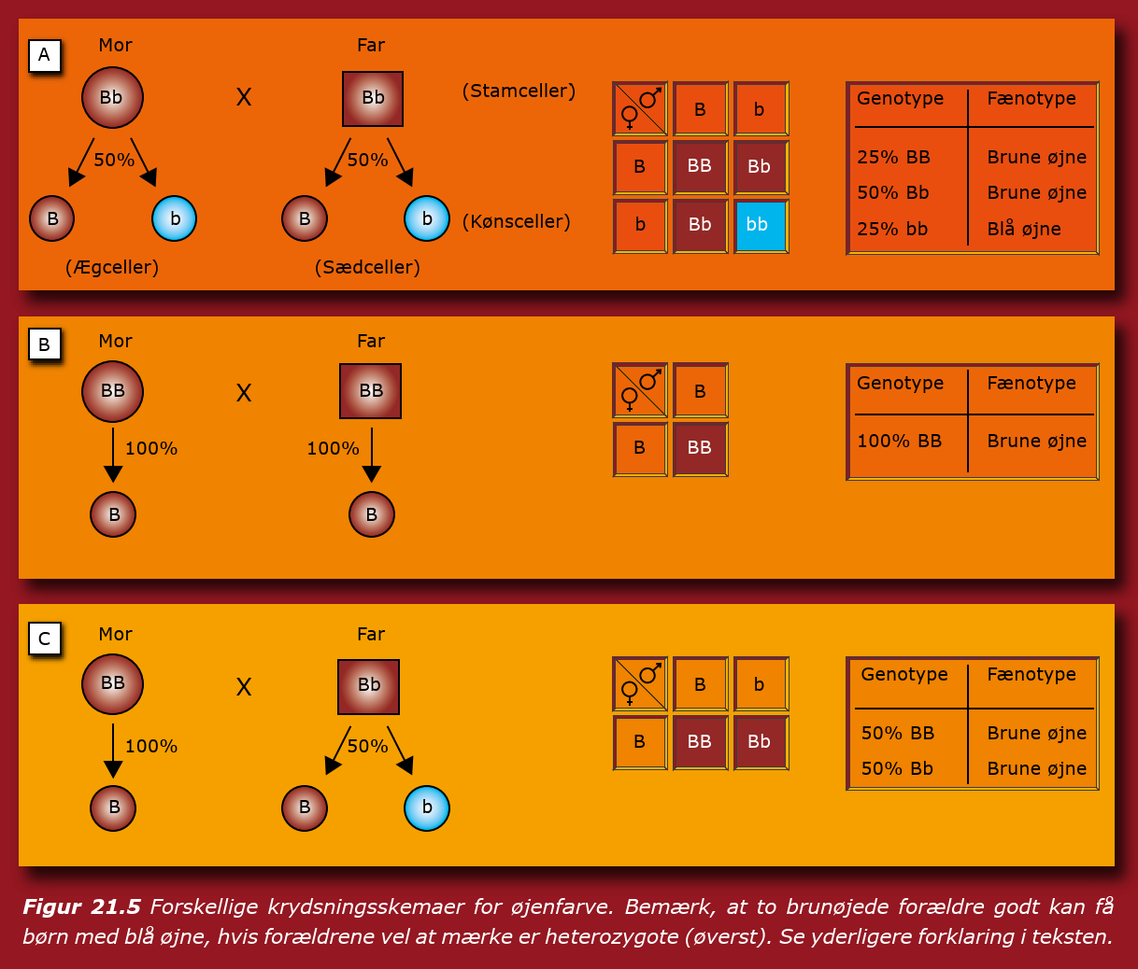
Krydsningsskema eller punnet square
Da begge forældre har 2
kombinationer af genet kan de
bidrage med 2 forskellige køns-
celler hver, nemlig B og b
2 x 2 = 4, betyder der er 4 mulige
kombinationer af generne
1:2:1genotypiske forhold får vi altid i situationer hvor vi krydser to heterozygote med et gen og to alleler, Uanset hvilken genetisk egenskab vi undersøger!
3:1 fænotypisk forhold får vi altid når vi har en genetisk egenskab
med et gen og 2 alleler og den ene allel er dominerende, uanset
hvilken egenskab vi undersøger..
x
Bb
Bb
Nu kan vi udlede udspaltnings-
forholdet for genotypen og
fænotypen
B
b
B
BB
Bb
Genotypiske udpaltningsforhold
1/4 BB, 2/4 Bb og 1/4 bb eller
1:2:1 udspaltning
b
Bb
bb
Fænotypiske udspaltningsforhold
3/4 Brun og 1/4 blå
3:1 udspaltning

Slide 10
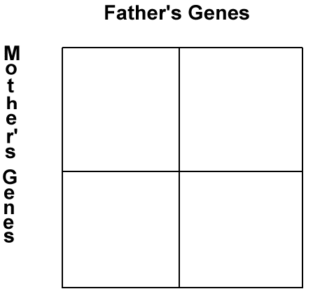
Krydsningsskema
Lav et krydsningsskema over mine forældre
Find det genotypiske udspaltningsforhold
og det fænotypiske udspaltningsforhold
Facts:
Fader: brune øjne
Moder: Blå øjne
Søster: Brune Øjne

Slide 11


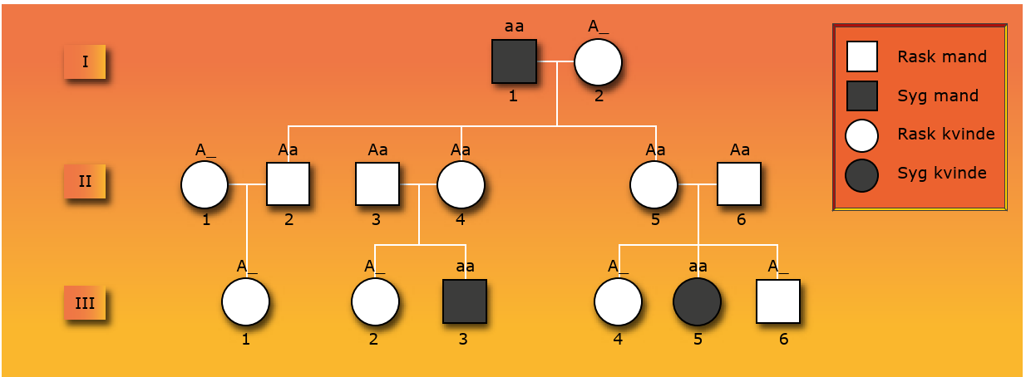
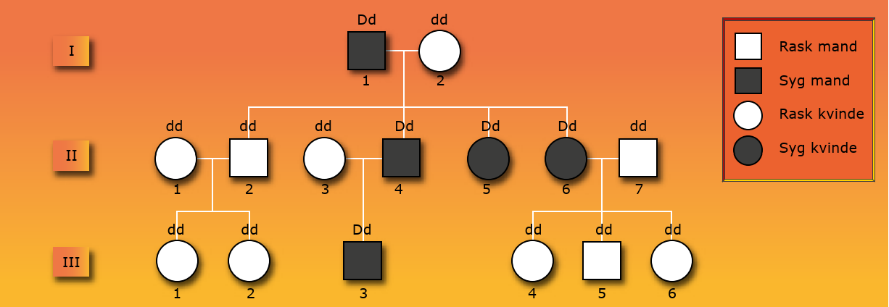
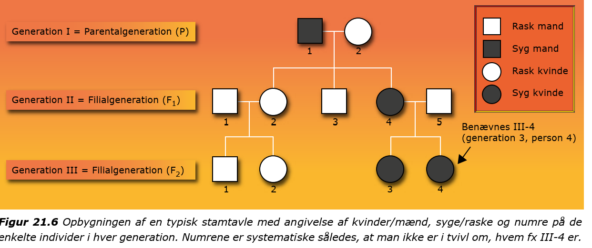
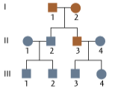
Stamtavler
=
=
Metode til at undersøge genetiske
egenskaber og deres nedarvning
Nedarvningsmønstre for
autosomal dominant:
Ca halvdelen af alle syges
børn har arvet sygdommen
Begge køn arver sygdommen lige hyppigt
Man har en syg forældre
Haplo-insufficiens:
Det er dette der er i spil ved chondrodystrof dværgvækst.
Selvom egenskaben udtrykkes dominant skyldes det et defekt gen.
Det er derfor homozygote med dværgvækst-genet dør.
Nedarvningsmønster for autosomal recessiv
En syg persons forældre er ofte fænotypisk rask
Ca ¼ af børn har sygdommen
Begge køn arver lige hyppigt
Forældre kan være beslægtede

Slide 12
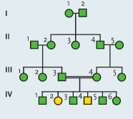
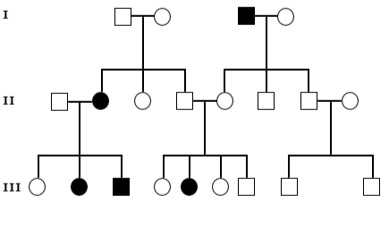
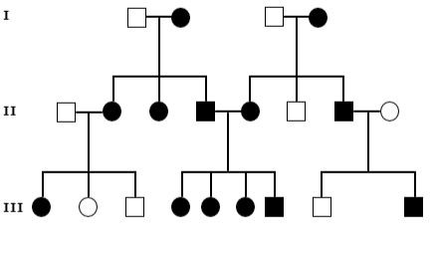
Stamtavler fortsat..
Find arveforhold og skriv genotyperne ned på alle individerne

Slide 13
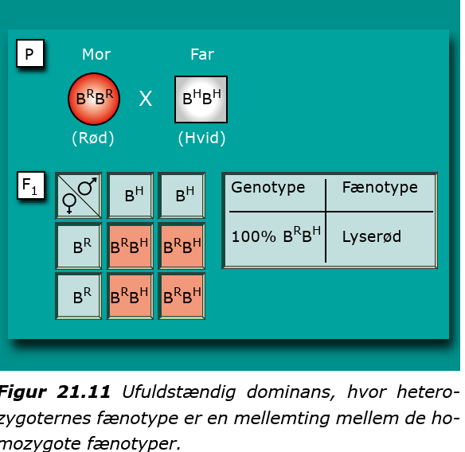
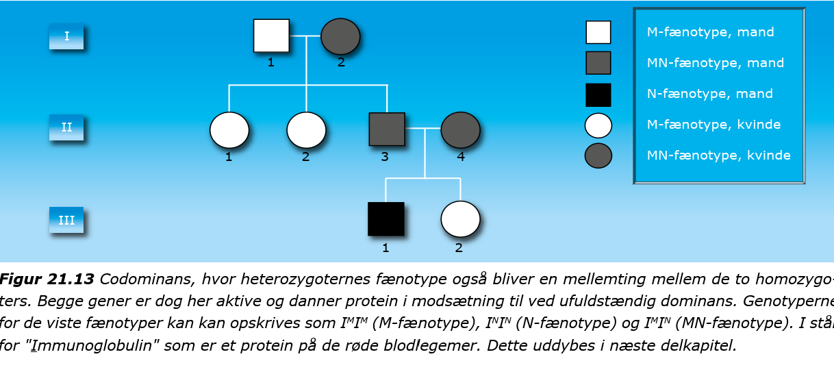
Ufuldstændig dominans og codominans
Notes:
Ufuldstændig dominans: heterozygotten er en mellemting mellem de to homozygote fænotype. RR: Ærter med meget stivelse, Rr: lidt stivelse, rr: ingen stivelse. Hvis den dominante Allel i heterozygoten kan danne nok produkt (protein) til at matche fænotypen hos den homozygote der har to udgaver af genet, er der tale om normal dominans. Hvis den ikke kan er det ufuldstændig dominans
Codominans: Heterozygoten bliver en mellemting mellem de to homozygoter. Begge gener danner dog et aktivt protein. Tænk AB blodtype

Slide 14

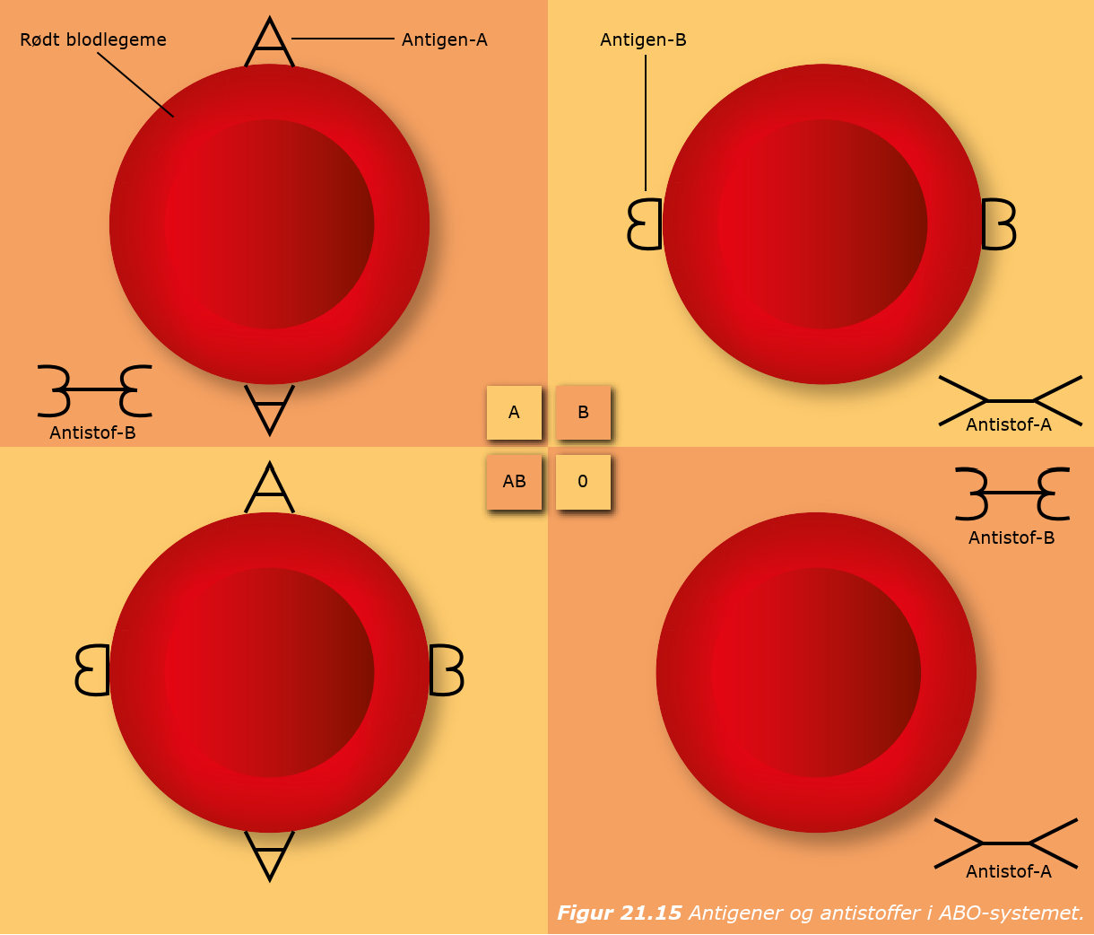
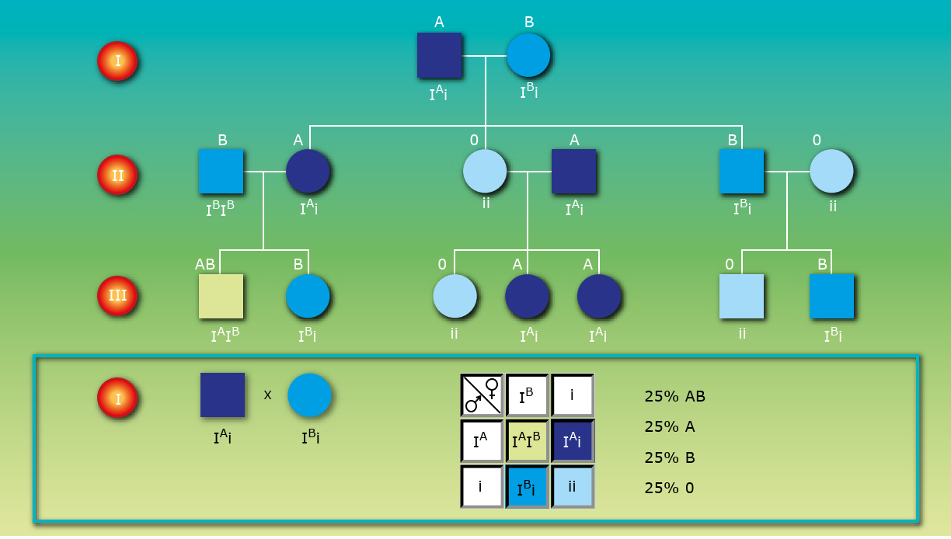
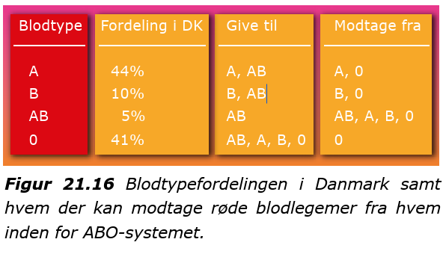
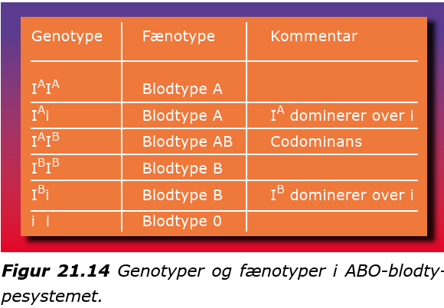
Multiple alleler
Notes:
- Betyder der er mere end 2 alleler for 1 gen, f.eks vores blodtype AB0 systemet.

Slide 15
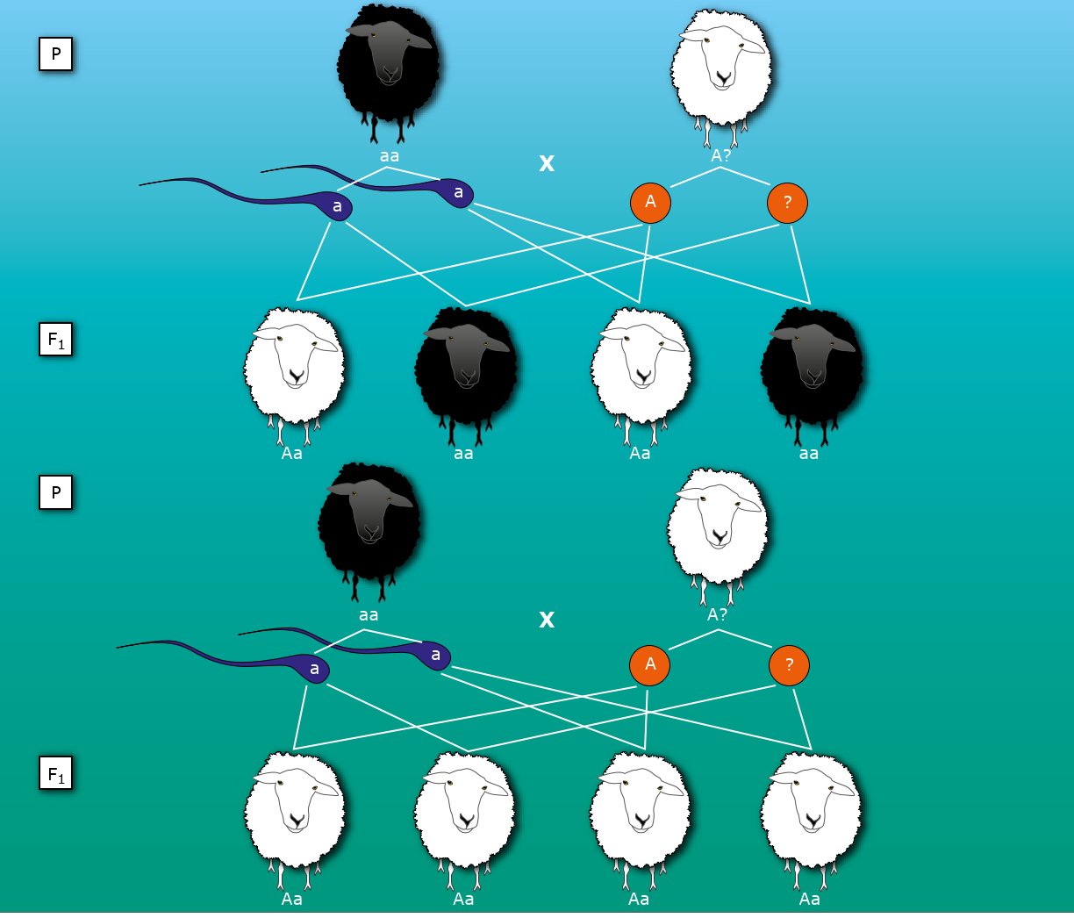
Analysekrydsning
Notes:
Analysekrydsning bruges til at finde ud af forældrenes genotype

Slide 16
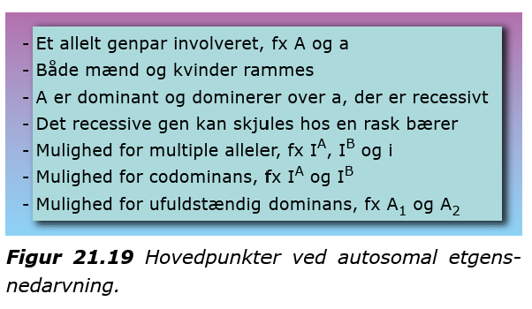

Opsummering af autosomal monogen nedarvning

